Slide 1

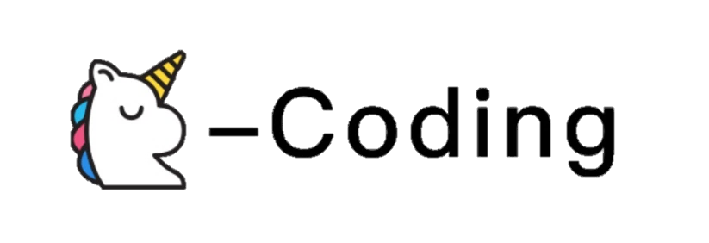
物件導向設計實習
i-Coding：運算思維自主學習平臺
指導教授：江傳文 博士
隊員姓名：曾柏翰、廖辰懋、詹賀淋、許百加
報告者：許百加、曾柏翰
2019.06.14

Slide 2
目錄
1
動機與目的
2
系統主要功能介紹
3
活動圖和實體關係圖
4
實作結果
5
結論

Slide 3
1
動機與目的

Slide 4
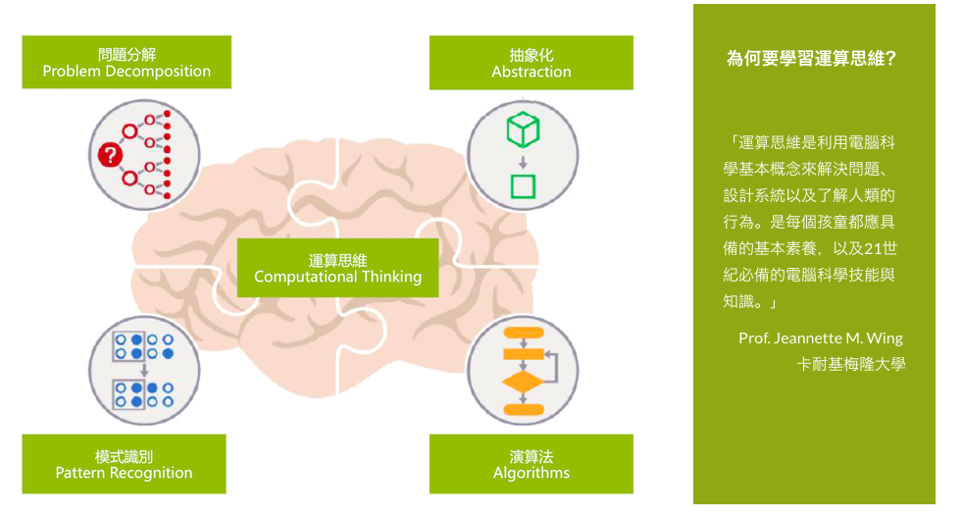
運算思維
圖源： https://ellenzou.github.io/digisteam-tw.com/computational-thinking.html

Slide 5


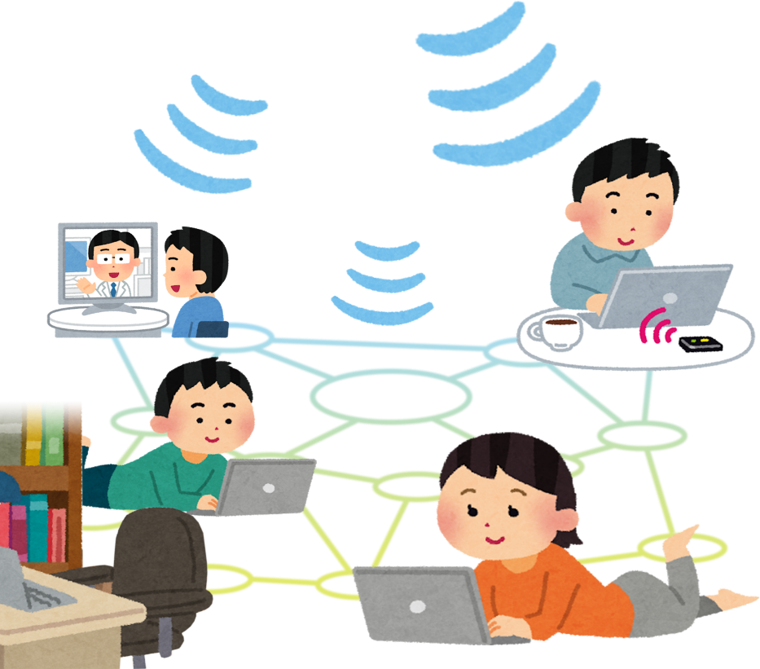
程式教學的發展
 | 傳統教學 | 廣播教學 | 雲端教學
優點 | 課程教具使用較為彈性 班級秩序以及互動討論容易掌控 | 透過實作，將抽象的學術知識轉為具體，讓學生的印象更深刻 學生在實作中所產生的問題，教師可對其個體進行教導 | 學生的學習不受到地點、時間等限制 學生可同步或不同步溝通形式與他人交流學習
缺點 | 學生被動學習，導致消極學習 教師不易觀察個別學生學習情況 學生解決問題能力(亦即運算思維能力)不易培養 | 教師不易掌控班級秩序 花費時間較長 硬體設備花費成本較高 | 可練習程式並且可以管理課程教具的學習平臺較為少見 教師不易觀察個別學生學習情況

Slide 6
2
系統主要功能介紹

Slide 7
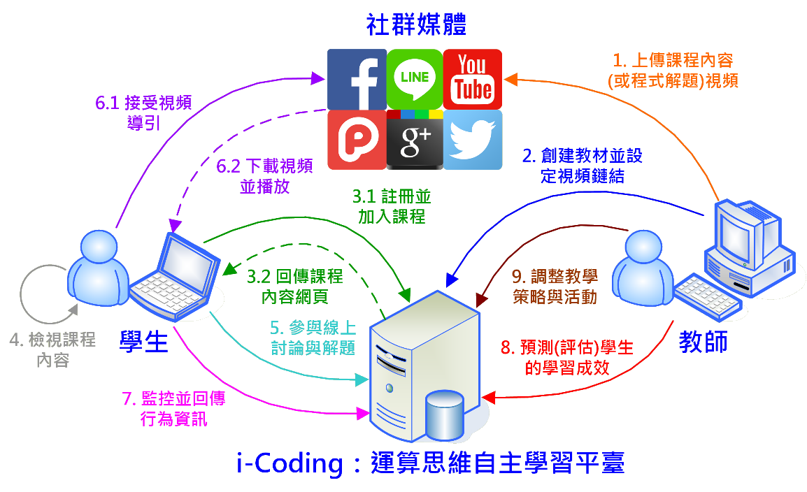
平臺概念圖

Slide 8
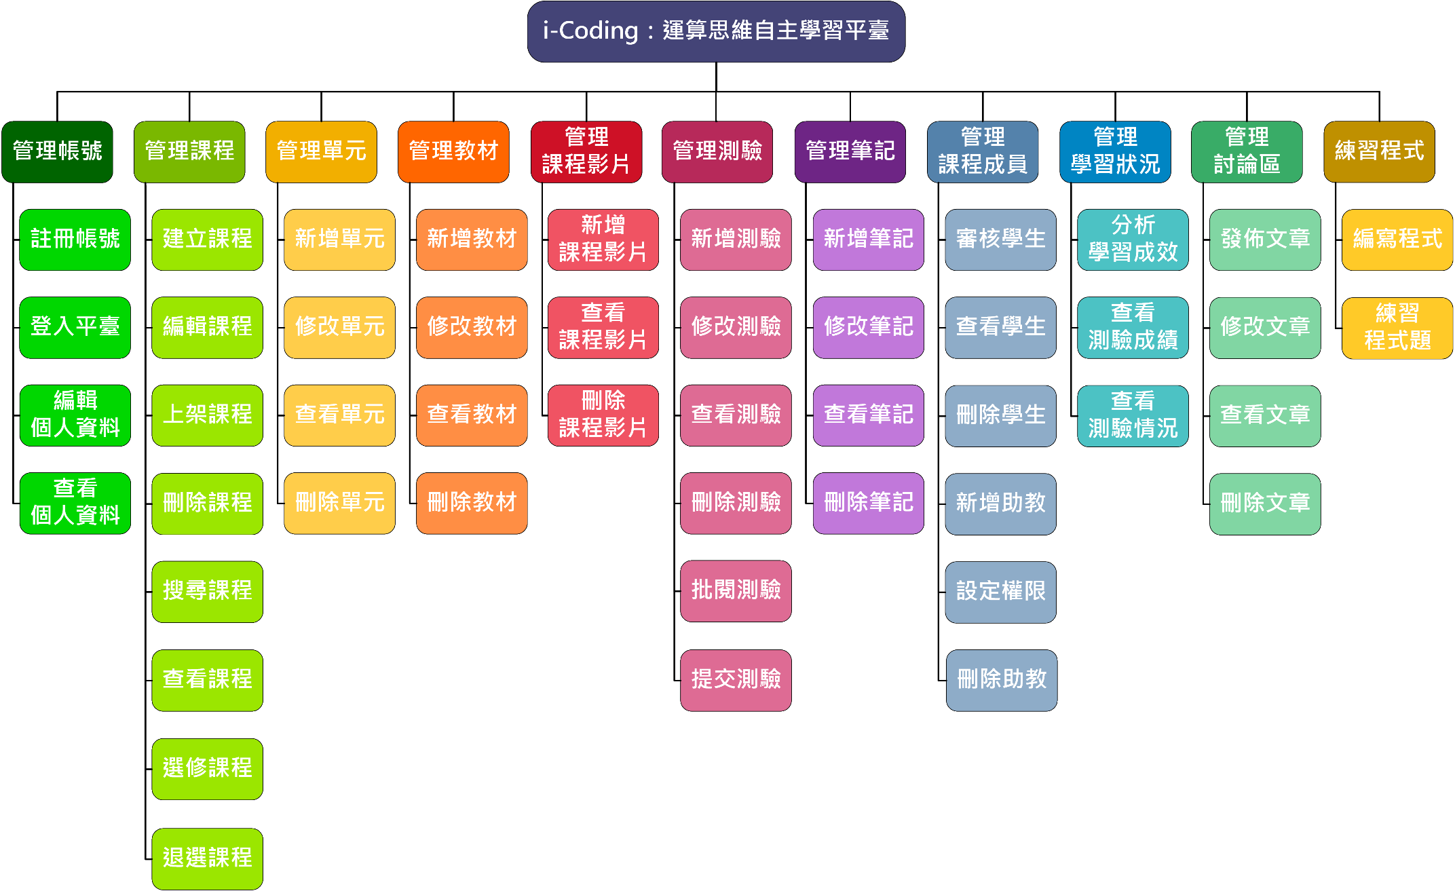
功能架構圖

Slide 9
功能說明
功能項目 | 功能項目動作 | 說明
管理帳號 | 註冊帳號 | 訪客可於註冊畫面填寫個人資料 (姓名、信箱、帳號、密碼) 來註冊成為會員。
 | 登入平臺 | 訪客可於登入畫面輸入帳號與密碼後登入本平臺。
 | 編輯個人資料 | 會員有自己的個人資料畫面，可以編寫一些基本的個人資料，讓有選修課程的教師和學生可了解自己。
 | 查看個人資料 | 會員可查看同課程中所有學生的個人資料，讓有選修課程的教師和學生可以了解彼此。
管理課程 | 建立課程 | 教師在登入系統後可於本平臺建立課程，此時課程狀態為未上架。
 | 編輯課程 | 教師在登入系統後可對其開授的課程進行編輯課程資料(課程名稱、課程說明、課程學分數、上課教室、上課時間、課程封面)。
 | 上架課程 | 教師在登入系統後可對其開授的課程進行上架課程。
 | 查看課程 | 教師在登入系統後可查看自己已開授的課程或平臺上任何課程。學生在登入系統後可查看自己已選修的課程或平臺上任何課程。
 | 搜尋課程 | 會員在登入系統後可依照關鍵字或課程名稱對平臺內課程進行搜尋。
 | 刪除課程 | 教師在登入系統後可對其開授的課程進行刪除課程的動作。
 | 選修課程 | 學生在登入系統後可選修平臺內已上架之課程。
 | 退選課程 | 學生在登入系統後可退選自己已選修之課程。

Slide 10
功能說明
功能項目 | 功能項目動作 | 說明
管理單元 | 新增單元 | 教師在登入系統後可對其開授的課程進行新增單元的動作。
 | 查看單元 | 教師在登入系統後可對其開授的課程進行查看單元的動作。
 | 修改單元 | 教師在登入系統後可對其開授的課程進行修改單元的動作。
 | 刪除單元 | 教師在登入系統後可對其開授的課程進行刪除單元的動作。
管理教材 | 新增教材 | 教師在登入系統後可對其開授的課程進行上傳教材的動作。
 | 查看教材 | 教師在登入系統後可對其開授的課程進行查看教材的動作。學生在登入系統後可對其選修的課程進行觀看教材的動作，也提供筆記功能給學生使用。
 | 修改教材 | 教師在登入系統後可對其開授的課程進行修改教材的動作。
 | 刪除教材 | 教師在登入系統後可對其開授的課程進行刪除教材的動作。

Slide 11
功能說明
功能項目 | 功能項目動作 | 說明
管理 課程影片 | 新增課程影片 | 教師在登入系統後可對其開授的課程進行新增課程影片的動作。
 | 查看課程影片 | 教師在登入系統後可對其開授的課程進行查看課程影片的動作。學生在登入系統後可對其選修的課程進行查看課程影片的動作。
 | 刪除課程影片 | 教師在登入系統後可對其開授的課程進行刪除課程影片的動作。
 | 觀看影片情形 | 教師在登入系統後可對其開授的課程進行觀看影片情形的動作。
管理測驗 | 新增測驗 | 教師在登入系統後可對其開授的課程進行新增測驗的動作。
 | 查看測驗 | 教師在登入系統後可對其開授的課程並且已新增的測驗進行查看測驗的動作。 學生在登入系統後可對其選修的課程並且已被新增的測驗進行查看測驗的動作。
 | 編輯測驗 | 教師在登入系統後可對其開授的課程進行編輯測驗的動作。
 | 刪除測驗 | 教師在登入系統後可對其開授的課程並且已新增的測驗進行刪除測驗的動作。
 | 批閱測驗 | 教師在登入系統後可對其開授的課程內已新增且學生已提交的測驗進行批閱測驗的動作。
 | 提交測驗 | 學生在登入系統後可對其已選修的課程並已被新增的測驗進行填答測驗的動作。
管理筆記 | 新增筆記 | 學生在登入系統後可完成新增筆記的動作，在觀看課程影片及教材時，旁邊會有筆記本供學生紀錄筆記，還提供排版、調整字體大小等功能可以使用。
 | 查看筆記 | 學生在登入系統後可完成查看筆記的動作。
 | 修改筆記 | 學生在登入系統後可完成修改筆記的動作。
 | 刪除筆記 | 學生在登入系統後可完成刪除筆記的動作。

Slide 12
功能說明
功能項目 | 功能項目動作 | 說明
管理課程成員 | 審核成員 | 學生或助教申請加入該課程之後，會出現在待審核名單中，教師可決定是否讓此學生或助教加入此課堂。
 | 查看成員 | 教師在可對其開授的課程進行查看學生的動作。
 | 刪除成員 | 教師可對其已開授的課程刪除已選修該課程的學生。
 | 新增助教 | 教師可對其開授的課程新增助教(欲新增的助教必須已成為此課程的學生)。
 | 設定權限 | 教師可對其開授的課程並已被新增的助教設定助教管理單元、審核成員、批閱測驗及修改課程的權限。
 | 刪除助教 | 教師在登入系統後可對其已開授的課程刪除該課程的助教(被刪除的助教會變成該課程的學生)。
管理學習狀況 | 分析學習成效 | 線上教育平臺會搜集每個學生在查看影片上的行為，並運用這些行為來對學生進行RFM分析，教師可從RFM分析圖中點選任一點來查看學生的測驗成績等資訊。
 | 查看測驗成績 | 教師在登入系統後可對其已新增的測驗查看學生已答題的測驗成績。 學生在登入系統後可對其已提交的測驗查看測驗成績(教師開放學生查閱)。
 | 看測驗情況 | 教師在登入系統後可對其已新增的測驗查看學生已答題的測驗情況。

Slide 13
功能說明
功能項目 | 功能項目動作 | 說明
管理討論區 | 發佈文章 | 教師在登入系統後可對其開授的課程進行發佈文章的動作。學生在登入系統後可對其選修的課程進行發佈文章的動作。
 | 修改文章 | 教師在登入系統後可對其開授的課程並且為自己已發佈的文章進行修改文章的動作。學生在登入系統後可對其選修的課程並且為自己已發佈的文章進行修改文章的動作。
 | 查看文章 | 教師在登入系統後可對其開授的課程進行查看文章的動作。學生在登入系統後可對其開授的課程進行查看文章的動作。
 | 刪除文章 | 教師在登入系統後可對其開授的課程並且為自己已發佈的文章進行刪除文章的動作。學生在登入系統後可對其選修的課程並且為自己已發佈的文章進行刪除文章的動作。
練習程式 | 編寫程式 | 會員在登入系統後可在本平臺上使用線上編譯器來編譯程式。
 | 練習程式題 | 會員在登入系統後可在本平臺上使用程式練習區提交程式題。

Slide 14
3
實體關係圖
與活動圖

Slide 15
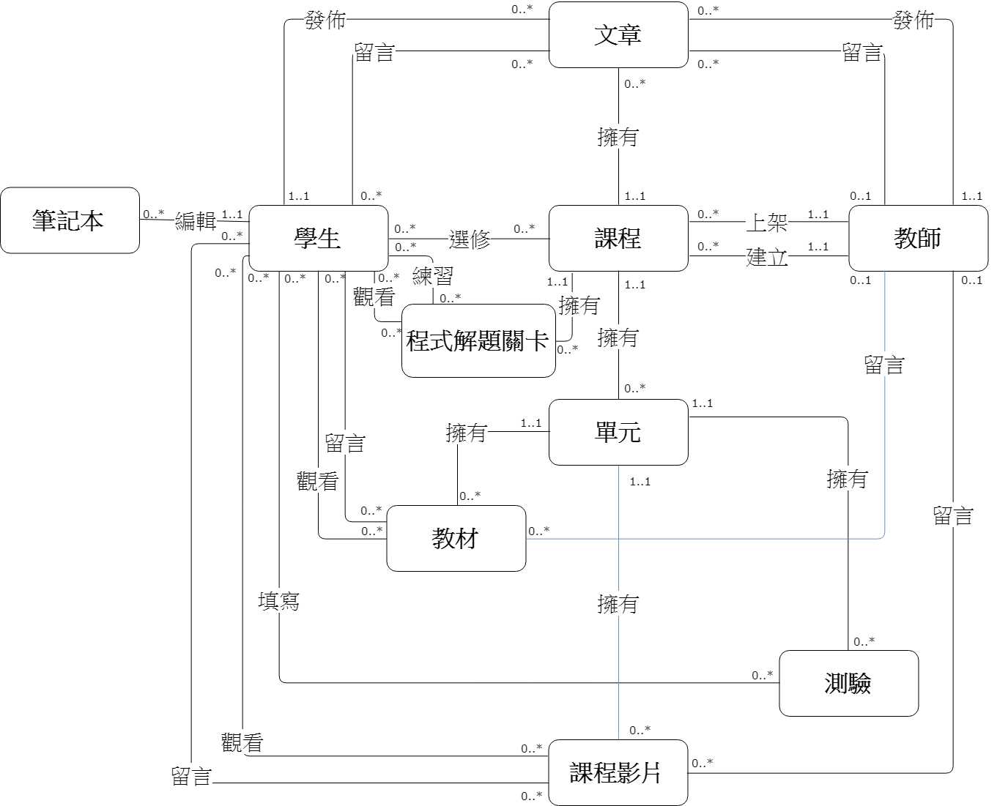
實體關係圖

Slide 16
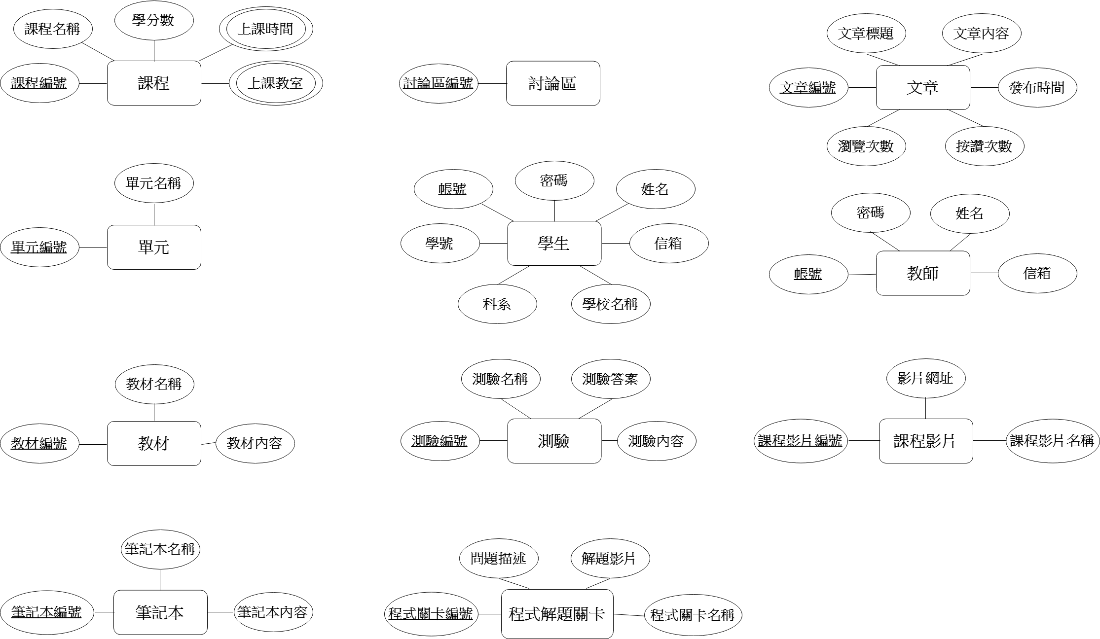
實體關係圖-屬性

Slide 17
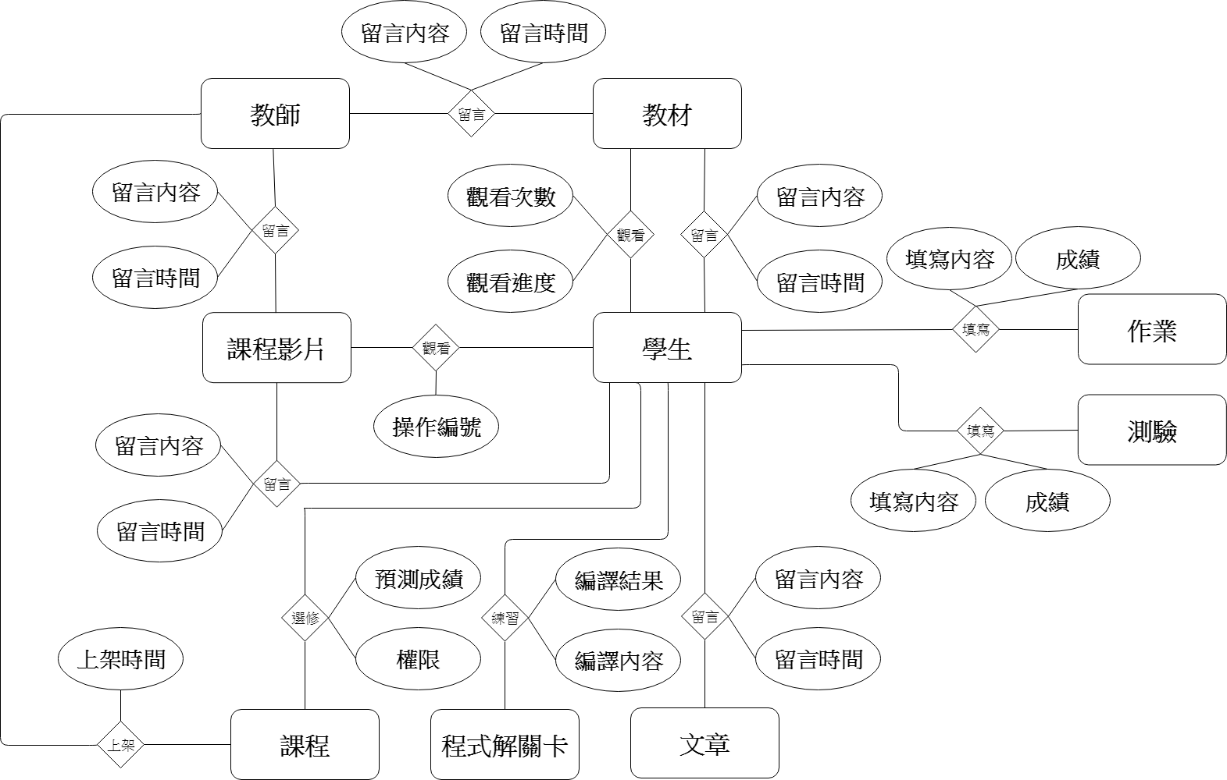
實體關係圖-關聯屬性

Slide 18
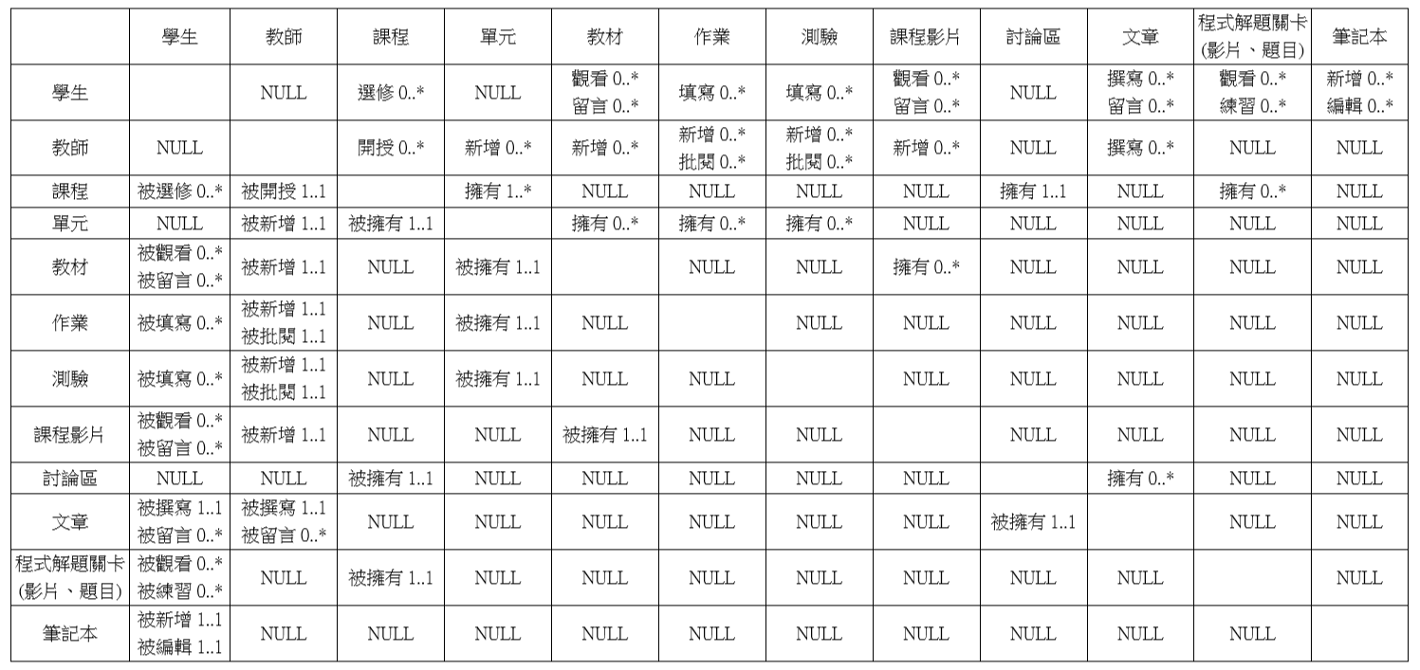
關聯表格

Slide 19
活動圖
管理課程
管理教材
管理課程影片

Slide 20
活動圖
管理測驗
管理助教

Slide 21
活動圖
管理文章
學習狀況分析

Slide 22
4
實作結果

Slide 23

介紹影片

Slide 24
5
結論

Slide 25





結論
顛覆傳統實體教室的學習模式
提供學生自主學習的環境
利用RFM模型協助教師找出學生學習問題所在
教師可在程式練習區發佈練習題目
導入人工智慧技術進行預測學生的學習成效
現 在
未 來

Slide 26
分工表
學號 | 姓名 | 主要工作項目 | 貢獻度(%)
0551055 | 曾柏翰 | 實體關係圖、活動圖 | 25%
0551001 | 廖辰懋 | 實體關係圖、功能架構圖 | 25%
0551085 | 詹賀淋 | 活動圖製作、功能說明 | 25%
0551103 | 許百加 | PPT文件製作、報告 | 25%

Slide 27
謝謝您的觀看

Slide 28
6
附錄

Slide 29


LOGO由來
據說：
獨角獸頭上的角可以解百毒、可抵禦疾病、百毒不侵，獨角獸的血液擁有治百病、甚至起死回生的能力。
我們希望使用我們平臺的學生在未來遇到問題時都能迎刃而解。

Slide 30
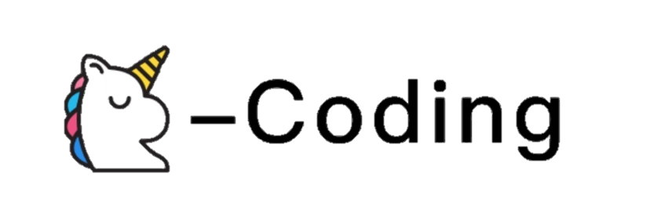

為何只針對影片進行觀察
現代MOOCs(大規模開放式線上課程)正在迅速發展，其中課程影片對學習有非常重要的影響，因此觀看影片行為是一個熱門研究項目。
學生的影片點擊操作行為認定為認知可行的高級行為。
五種活動模式可以解釋高峰期：從頭開始、返回錯過的內容、遵循教程步驟、重播一個簡短的部分、重​​複非直觀的解釋。

Slide 31
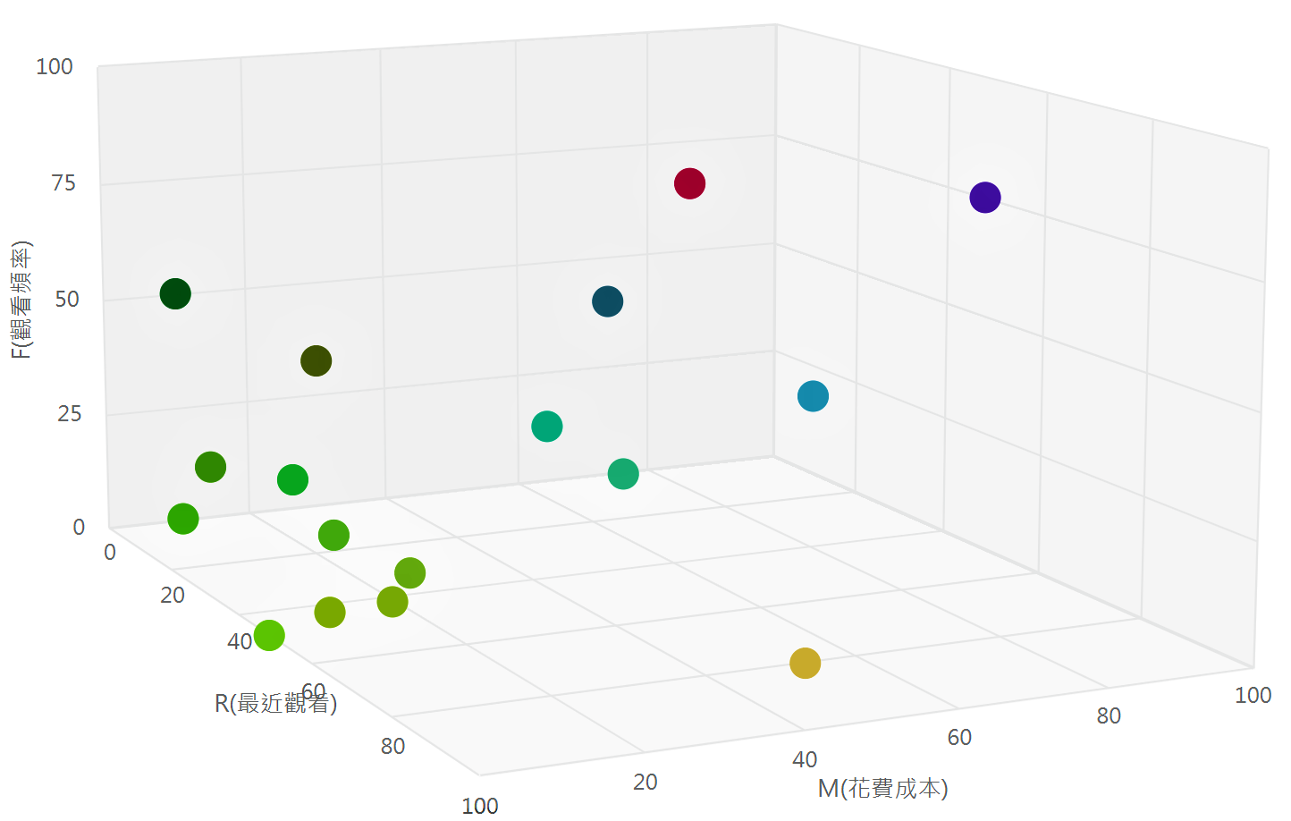
RFM模型
RFM模型
記錄學生觀片行為

Slide 32
無效行為過濾
可能遭遇之問題：
學生停留時間太短
學生停留時間太長
篩選方式：
停留網站時間 < 0.1*影片時間
停留網站時間 > 3*影片時間(無任何動作)
符合上述條件之一即為無效影片行為

Slide 33
觀看成本公式
最近觀看時間(以秒計算)
R
觀看影片頻率(觀看次數/半年)
F
觀看影片成本
M
M = α * (觀看影片的完整度)
+ (β * sigmoid(重點完成次數/重點數))
+ (γ * sigmoid(筆記次數))

Slide 34

觀看成本範例
筆記時間
觀看次數
3
2
1
重點區域
0:00
3:00
4:00
5:00
M = (0.4*0.8) + (0.3*sigmoid(5/3))+ (0.3*sigmoid(2))
$≈$ (0.4*0.8) + 0.3*0.841+ 0.3*0.88
$≈$ 0.83
*觀看影片的次數 = 3
*觀看影片的完整度 = 4/5
*重點完成次數/重點數 = (2+2+1)/3 = 5/3
*筆記次數 = 2

Slide 35

線上平臺比較
 |  | i-Coding | Coding Bar | Hahow | 網易 | 均一 | Udemy | 學習吧
市場區隔 |  | 大學 | 國中高中 | 不分 | 不分 | 國小~高中 | 大學 | 國小~高中
行銷通路 |  | 網路 /大學 | 網路 | 網路 | 網路 | 網路 /校園 | 網路 | 網路
營利模式 |  | 尚未規劃 | 學生付費 /營隊 | 募資開課 | 學生募資 教師分帳 | 基金會 | 學生付費 | 基金會
技術 或 服務優勢 | 操作難度 | 易 | 易 | 易 | 易 | 易 | 中 | 易
 | 網內搜尋功能 | 有 | 無 | 有 | 有 | 有 | 有 | 有
 | 分析學習狀況 | 有 | 無 | 無 | 無 | 無 | 無 | 無
 | 監控功能 | 有 | 無 | 有 | 無 | 有 | 無 | 有
 | 課程有無分類 | 有 | 有 | 有 | 有 | 有 | 有 | 有
 | 介面乾淨與否 | 是 | 是 | 是 | 是 | 是 | 是 | 是
 | 提供線上編譯 | 有 | 有 | 無 | 無 | 無 | 無 | 無

